Slide 1
Thứ …ngày ….tháng 09 Năm 2022
Toán

Slide 2
KHỞI ĐỘNG

Slide 3
MANG CON CHỮ LÊN VÙNG CAO

Slide 4
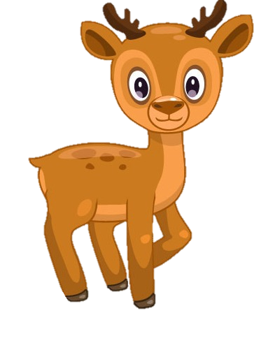
Hằng ngày các bạn học sinh vùng cao phải đi bộ mấy tiếng đồng hồ mới đến được điểm trường, đến được với con chữ. Bây giờ các bạn miền xuôi ơi hãy giúp các bạn ấy có xe đạp đi học nhé bằng cách là trả lời đúng các câu hỏi!

Slide 5
5 gấp lên 6 lần là …
30
Trở về

Slide 6
Muốn gấp một số lên một số lần, ta lấy số đó … với số lần.
Nhân
Trở về

Slide 7
Lan có 3 cái kẹo. Hùng có số kẹo gấp 3 lần số kẹo của Lan. Hỏi Hùng có bao nhiêu cái kẹo?
9
Trở về

Slide 8
11 gấp lên 5 lần là …
55
Trở về

Slide 9
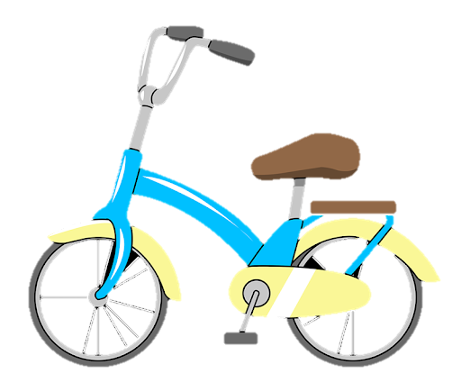
CẢM ƠN CÁC BẠN NHÉ!
CHÚNG MÌNH SẼ
CỐ GẮNG HỌC TỐT, MAI SAU GIÚP NƯỚC NON NHÀ !
TRƯỜNG TIỂU HỌC MÙ CANG CHẢI
Notes:
Sau khi chơi trò chơi GV có thể cho HS hát bài có từ hòa bình đã nêu ở trên

Slide 11
Tiết 1

Slide 12
Khám phá

Slide 13
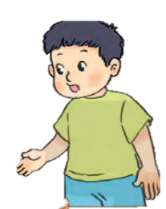
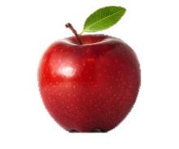
Chia đều 6 quả vào 2 rổ.
6
2
6 chia 2 được 3, viết 3.
6
3
3 nhân 2 bằng 6, 6 trừ 6 bằng 0.
0
Ta nói: 6 : 2 là phép chia hết
Ta viết: 6 : 2 = 3.
Đọc là: Sáu chia hai bằng ba.

Slide 14
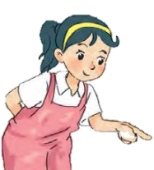
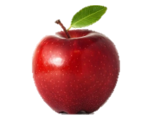
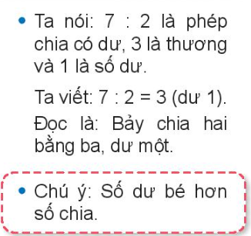
Chia 7 quả táo vào 2 rổ, mỗi rổ có 3 quả.
7
2
7 chia 2 được 3, viết 3.
Dư ra 1 quả
6
3
3 nhân 2 bằng 6, 7 trừ 6 bằng 1, viết 1.
1

Slide 15
Hoạt động

Slide 16
24
4
20
4
0
0
24 : 6 = 4
20 : 5 = 4

Slide 17
Luyện tập

Slide 18
21
7
40
5
2
1
23 : 3 = 7 (dư 2)
41 : 8 = 5 (dư 1)

Slide 19
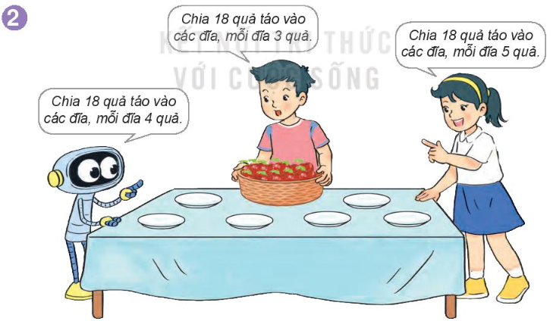
18 : 6 = 3
18 : 4 = 4 (dư 2)
18 : 5 = 3 (dư 3)
Cách chia táo của bạn Nam cho ta phép chia hết. Cách chia táo của bạn Rô-bốt và Mai cho ta phép chia có dư.

Slide 20
Tiết 2

Slide 21
Luyện tập

Slide 22
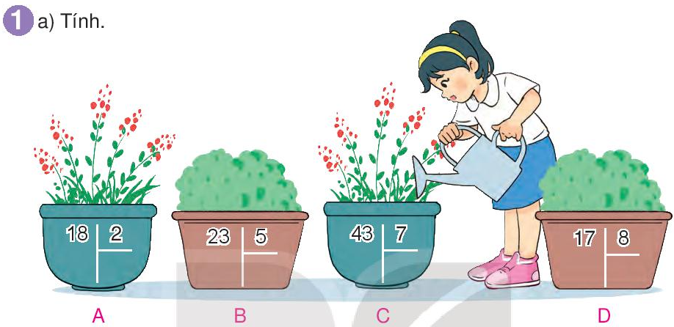
18
20
42
16
9
4
1
6
2
0
3
1

Slide 23
b) Chậu cây B ở câu a ghi phép chia có số dư là 3.
b) Chậu cây nào ở câu a ghi phép chia có số dư là 3?

Slide 24
Chọn số dư của mỗi phép tính chia dưới đây:

Slide 25
Bài giải
Rô – bốt được chia số rổ cá là:
56 : 8 = 7 (rổ cá)
Đáp số: 7 rổ cá

Slide 26
Củng cố - dặn dò

Slide 27
Hẹn gặp lại các em !

